Slide 1

너를 위한 넘파이 (파이썬)
강사 : 쿵스보이 (얼짱 뮤지션)

Slide 2




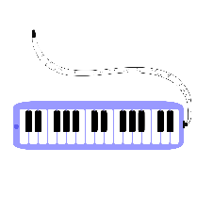



차 례
001
넘파이(Numpy) 이해
002
Notes:
https://wikidocs.net/193852

Slide 3
1
1. 넘파이의 이해

Slide 4


Numpy(배열) vs list(리스트)
A
다른 점
B
넘파이 배열
모든 원소가 같은 자료형이어야 한다.
원소의 갯수를 바꿀 수 없다.
파이썬은 자체적으로 배열 자료형을 제공하지 않는다.
따라서 배열을 구현한 다른 패키지를 임포트해야 한다.
파이썬에서 배열을 사용하기 위한 표준 패키지는 넘파이(NumPy)다.
Notes:
https://datascienceschool.net/01%20python/03.01%20%EB%84%98%ED%8C%8C%EC%9D%B4%20%EB%B0%B0%EC%97%B4.html

Slide 5
왜 numpy를 사용하는가?
A
Numpy 장점
B
속도가 빠른 이유
굉장히 큰 matrix처리 및 다양한 연산 기능 제공
반복문 없이 데이터 배열에 대한 처리 지원
선형대수와 관련된 다양한 기능 제공
python은 인터프리터 언어이므로 리스트로 처리 시 속도가 느린 단점이 있다, 넘파이는 이러한 단점을 보완해준다
1, numpy는 C언어로 구현되어 있음 2, numpy는 한 task를 subtask로 알아서 나눠 병렬적으로 처리한다 3, 메모리 접근 방식에 대한 차이로 인하여 속도가 빠르다(주소값 저장이 아닌 실제 값을 메모리에 가지고 있어 메모리에 값이 연속적으로 저장되어 있고 이로 인하여 속도가 빠르다.)
Notes:
https://velog.io/@ganta/%ED%8C%8C%EC%9D%B4%EC%8D%AC-%EA%B8%B0%EC%B4%886

Slide 6
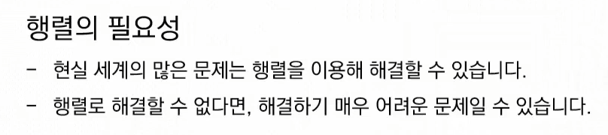
왜 numpy를 사용하는가? - 2
A
행렬의 필요성
Notes:
https://velog.io/@ganta/%ED%8C%8C%EC%9D%B4%EC%8D%AC-%EA%B8%B0%EC%B4%886

Slide 7
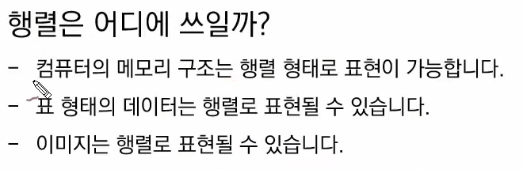
왜 numpy를 사용하는가? - 3
A
행렬의 필요성
Notes:
https://velog.io/@ganta/%ED%8C%8C%EC%9D%B4%EC%8D%AC-%EA%B8%B0%EC%B4%886

Slide 8
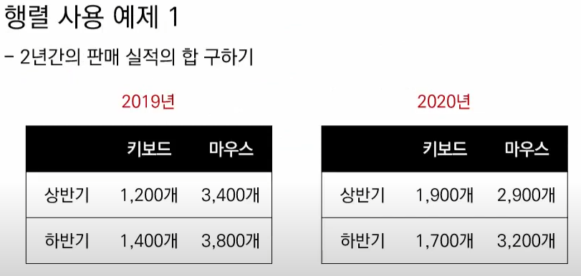
왜 numpy를 사용하는가? - 4
A
행렬의 필요성
Notes:
https://velog.io/@ganta/%ED%8C%8C%EC%9D%B4%EC%8D%AC-%EA%B8%B0%EC%B4%886

Slide 9
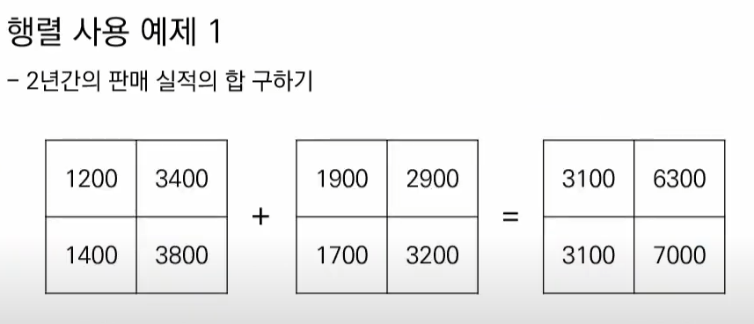
왜 numpy를 사용하는가? - 5
A
행렬의 필요성
Notes:
https://velog.io/@ganta/%ED%8C%8C%EC%9D%B4%EC%8D%AC-%EA%B8%B0%EC%B4%886

Slide 10
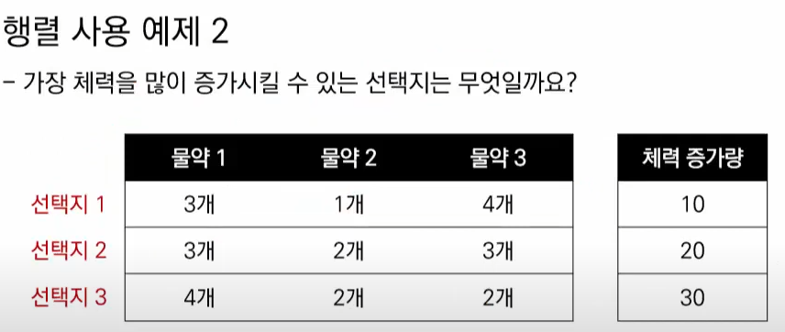
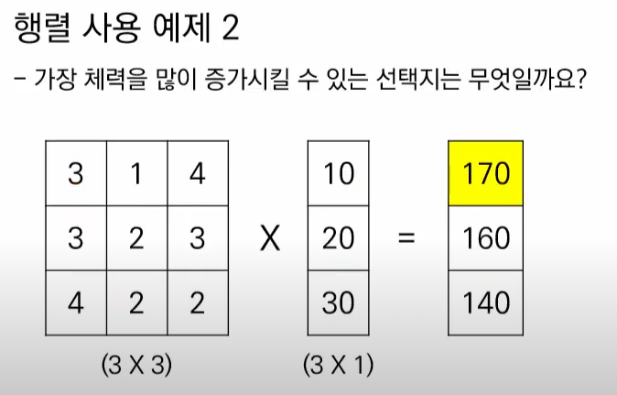
왜 numpy를 사용하는가? - 6
A
행렬의 필요성
Notes:
https://velog.io/@ganta/%ED%8C%8C%EC%9D%B4%EC%8D%AC-%EA%B8%B0%EC%B4%886

Slide 11
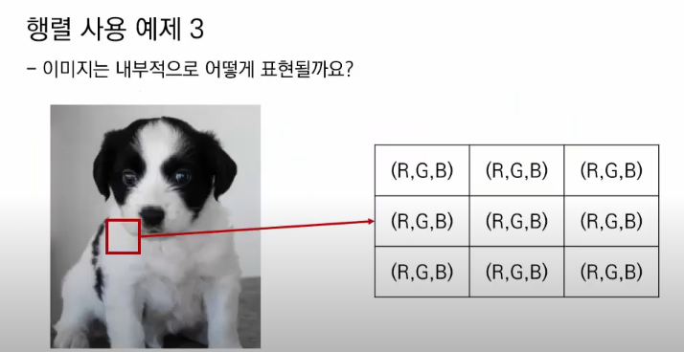
왜 numpy를 사용하는가? - 7
A
행렬의 필요성
Notes:
https://www.youtube.com/watch?v=hqqmIemBbvw&t=5s
https://velog.io/@ganta/%ED%8C%8C%EC%9D%B4%EC%8D%AC-%EA%B8%B0%EC%B4%886

Slide 12
Numpy(배열) vs list(리스트)
A
다른 점
B
넘파이 배열
모든 원소가 같은 자료형이어야 한다.
원소의 갯수를 바꿀 수 없다.
파이썬은 자체적으로 배열 자료형을 제공하지 않는다.
따라서 배열을 구현한 다른 패키지를 임포트해야 한다.
파이썬에서 배열을 사용하기 위한 표준 패키지는 넘파이(NumPy)다.
Notes:
https://datascienceschool.net/01%20python/03.01%20%EB%84%98%ED%8C%8C%EC%9D%B4%20%EB%B0%B0%EC%97%B4.html

Slide 13
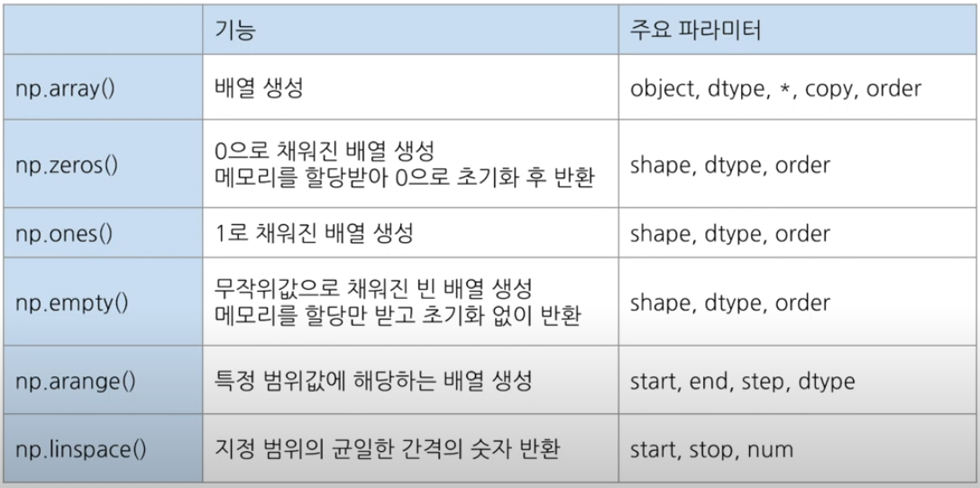
Numpy(배열) 생성
1
넘파이 생성 방법
Notes:
https://www.youtube.com/watch?v=gNSdCSFWqts&list=PLaTc2c6yEwmq1yBe7O_iianrYAwT8X2xz&index=5

Slide 14
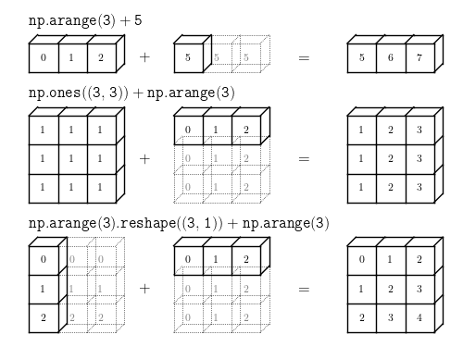

브로드 캐스팅
3. 차원의 짝이 맞을때 브로드캐스팅이 가능
1. 원소가 하나인 배열은 어떤 배열이나 브로드캐스팅이 가능
2. 하나의 배열이 1차원 배열인 경우, 브로드캐스팅이 가능
3. 차원의 짝이 맞을때 브로드캐스팅이 가능
Notes:
https://velog.io/@jhdai_ly/%EB%84%98%ED%8C%8C%EC%9D%B4Numpy%EB%B8%8C%EB%A1%9C%EB%93%9C%EC%BA%90%EC%8A%A4%ED%8C%85Broadcasting

